Slide 1




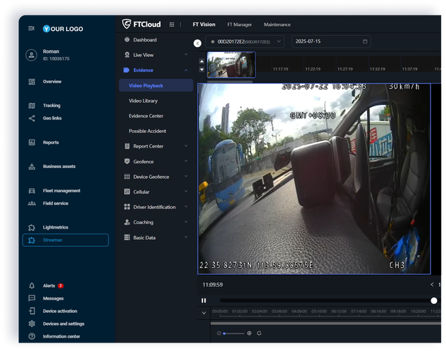






Smart video telematics
Unified video + vehicle telematics in one workspace
  Tracking, alerts, diagnostics, and multi-camera video
  Built-in solution-to-platform integration (MettaX, Streamax, Howen)
  Cross-trigger actions between cameras and trackers
  Plug-and-play with all supported cameras and GPS devices
No gateways, middleware, or extra hardware
What’s your gain?
What can you offer your customers?
Expand your service offering
All‑in‑one visibility
  Add video telematics easily with no lengthy custom integrations
  Give customers choice: mix-and-match any supported camera or device
  See live and recorded video alongside GPS, engine, and sensor data
  Correlate events: instantly jump from an alert
to the exact video clip
Faster time to revenue
Safer fleets, smarter decisions
  Turnkey integrations with MettaX, Jimi IoT, Howen, and Streamax
  Start selling video‑enabled fleets in days, not months
  Detect risky driving behavior in real time
  Automated incident tagging and analytics
One‑stop support
Rapid response
  Single point of contact for both vehicle data and video
  Simplified billing and updates
  Dispatch support immediately with visual context
  Reduce false claims and insurance costs
Key integrations
  Multi‑channel 4G/5G video recorders
  Edge‑compute for on‑vehicle analytics
  Seamless fleet‑wide video streaming
  AI dashcams, MDVRs, and DMS/ADAS safety
  4G/LTE connectivity with GPS tracking
  Real-time video, alerts, and fleet monitoring
AD PLUS | AD PLUS 2.0 | M1N-TKH0401
Jimi IoT JC171 | Jimi IoT JC261 | Jimi IoT JC261P
X3N-H0404 | X5N-E0804 | X7N PRO-H0416
Jimi IoT JC400D | Jimi IoT JC400P | Jimi IoT JC400
  Full‑HD dashcams with dual‑lens support
  AI‑powered object & event detection
  Cloud‑native storage and playback
  AI MDVRs with DMS/ADAS safety
  4G connectivity, GPS, multi-camera recording
  Unified VSS platform: video, tracking, alerts
MC904 | MC403 | MC202
Hero-MC30-01 | Hero-ME40-02 | Hero-ME41-02
MC912 | MC201 | MC908
Hero-ME40-04 | Hero-ME30-04 | Hero-ME41-04
*Select supported models — reach out for the full list of all compatible video devices
Navixy integration guides
Get started and learn more
Streamax
Jimi IoT
MettaX
Howen
For custom quotes, hardware bundles or demo access, contact your Navixy sales representative today!

Slide 2
Telemática de video inteligente
Video + telemática de vehículos en un solo espacio
  Rastreo, alertas, diagnósticos y video multicámara
  Integración nativa con plataformas de video telemática
  Acciones cruzadas entre cámaras y rastreadores
  Plug-and-play con todas las cámaras y GPS compatibles
Sin gateways, middleware ni hardware extra
¿Qué ganas tú?
¿Qué das a tus clientes?
Amplía tu oferta de servicios
Visibilidad total
  Agrega video telemática sin largas integraciones personalizadas
  Da opciones al cliente: combina cualquier cámara o dispositivo compatible
  Video en vivo y grabado junto con GPS, motor y sensores
  Relaciona eventos: salta del alerta al clip exacto
Más rápido a ingresos
Safer fleets, smarter decisions
  Integraciones listas con MettaX, Jimi IoT, Streamax y Howen
  Empieza a vender flotas con video en días, no meses
  Detecta conducción riesgosa en tiempo real
  Etiquetado automático de incidentes y analítica
Soporte único
Rapid response
  Un solo contacto para datos y video de vehículos
  Facturación y actualizaciones más simples
  Despacha apoyo al instante con contexto visual
  Reduce fraudes y costos de seguro
Key integrations
  Grabadores 4G/5G multicanal
  Analítica en el vehículo (edge-compute)
  Transmisión de video para toda la flota
  Dashcams IA y seguridad DMS/ADAS
  GPS y conectividad 4G/LTE
  Monitoreo y alertas en tiempo real
AD PLUS | AD PLUS 2.0 | M1N-TKH0401
Jimi IoT JC171 | Jimi IoT JC261 | Jimi IoT JC261P
X3N-H0404 | X5N-E0804 | X7N PRO-H0416
Jimi IoT JC400D | Jimi IoT JC400P | Jimi IoT JC400
  Dashcams Full-HD, doble lente
  Detección de objetos y eventos con IA
  Almacenamiento y reproducción en la nube
  MDVR con seguridad DMS/ADAS
  Conectividad 4G, grabación multicámara
  Plataforma VSS unificada: video, rastreo, alertas
MC904 | MC403 | MC202
Hero-MC30-01 | Hero-ME40-02 | Hero-ME41-02
MC912 | MC201 | MC908
Hero-ME40-04 | Hero-ME30-04 | Hero-ME41-04
*Compatibilidad con modelos seleccionados. Contáctanos para conocer la lista completa de dispositivos compatibles.
Guías de integración Navixy
Empieza hoy
Streamax
Jimi IoT
MettaX
Howen
Para cotizaciones, paquetes de hardware o acceso a demos, contacta a tu representante de ventas Navixy.

